Slide 1


Einführung in das
Studium der Pädagogik
Fachstudienberaterinnen: Jasmina Jovanovic & Dr. Eva Zimmer
Notes:
Im folgenden Kapitel: Allgemeine Info zur Universität.

Slide 2

Herzlich Willkommen
Dr. Eva
Zimmer
Fachstudienberaterinnen für den Studiengang Pädagogik
Jasmina
Jovanovic

Slide 3
Persönliche Beratung
Stundenplan
Studienfachwechsel
Doppelstudium
Leistungsnachweis für BAföG-Anträge
Besondere familiäre Belastungen oder Krankheiten
Vermittlung an weitere Ansprechpersonen
…
Dr. Eva
Zimmer
Jasmina
Jovanovic

Slide 4

Was erwartet Sie heute?
Studienverlaufsplan
Studienrelevante Dokumente und Plattformen
Tipps & Kontaktadressen rund um Ihr Studium
Vorstellung der Tutorien im ersten Semester durch Tutor*innen
Zeit für Fragen
Notes:
Die JMU und das UKW sind gemeinsam die größten Arbeitgeber in Stadt und Region Würzburg.
Mit dem UKW gibt es eine enge personelle Verknüpfung in Forschung und Lehre durch die Professuren in der Medizinischen Fakultät.
Unter „Etat“ fallen die Gelder des Freistaats Bayern sowie die Eigenmittel der Universität. „Drittmittel“ umfasst alles Weitere: Förderungen, Spenden usw.

Slide 5
Worum dreht sich Pädagogik überhaupt?
Der Mensch im Mittelpunkt
Lehre, Theorie und Wissenschaft von der Erziehung und Bildung des Menschen in unterschiedlichen pädagogischen Feldern wie Familie, Schule, Freizeit und Beruf
Historische Strukturen und Konzepte (institutionalisierter) Bildungs- und Erziehungsarbeit
Beschäftigung mit dem Menschen in seiner Individualität sowie seiner kulturellen und sozialen Verankerung
Doppelrolle: Reflexionswissenschaft (Bildungs- und Erziehungszusammenhänge erforschen) und Handlungswissenschaft (Vorschläge entwickeln, wie Bildungs- und Erziehungspraxis gestaltet und verbessert werden kann)
…
Notes:
Die JMU und das UKW sind gemeinsam die größten Arbeitgeber in Stadt und Region Würzburg.
Mit dem UKW gibt es eine enge personelle Verknüpfung in Forschung und Lehre durch die Professuren in der Medizinischen Fakultät.
Unter „Etat“ fallen die Gelder des Freistaats Bayern sowie die Eigenmittel der Universität. „Drittmittel“ umfasst alles Weitere: Förderungen, Spenden usw.

Slide 6
Wo studieren Sie den Bachelor Pädagogik an der Uni Würzburg?
Fakultät für Humanwissenschaften
Institut für Pädagogik
  Lehrstuhl für Systematische Bildungswissenschaft
  Lehrstuhl für Empirische Bildungsforschung
  Professur für Erwachsenenbildung/ Weiterbildung
  …
Notes:
Die JMU und das UKW sind gemeinsam die größten Arbeitgeber in Stadt und Region Würzburg.
Mit dem UKW gibt es eine enge personelle Verknüpfung in Forschung und Lehre durch die Professuren in der Medizinischen Fakultät.
Unter „Etat“ fallen die Gelder des Freistaats Bayern sowie die Eigenmittel der Universität. „Drittmittel“ umfasst alles Weitere: Förderungen, Spenden usw.

Slide 7
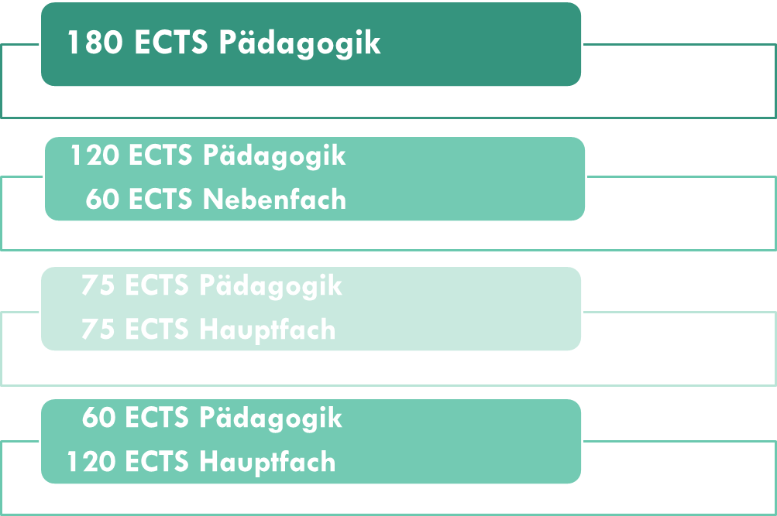
Ausprägungen:
Der Studiengang Pädagogik kann in folgenden Ausprägungen an der Universität Würzburg studiert werden:

Slide 8

Wer ist heute hier?

Slide 9
Studienverlaufsplan (SVP) – was ist zu beachten?
Unsere Empfehlung, das Studium zu gestalten – Sie stellen Ihr Semester individuell zusammen
Orientierung: 30 ECTS pro Semester
Module werden jedes zweite Semester angeboten
Prüfungen (Pflichtbereich) werden jedes Semester angeboten
Möglichkeit der Prüfungswiederholung
Notes:
Die JMU und das UKW sind gemeinsam die größten Arbeitgeber in Stadt und Region Würzburg.
Mit dem UKW gibt es eine enge personelle Verknüpfung in Forschung und Lehre durch die Professuren in der Medizinischen Fakultät.
Unter „Etat“ fallen die Gelder des Freistaats Bayern sowie die Eigenmittel der Universität. „Drittmittel“ umfasst alles Weitere: Förderungen, Spenden usw.

Slide 10
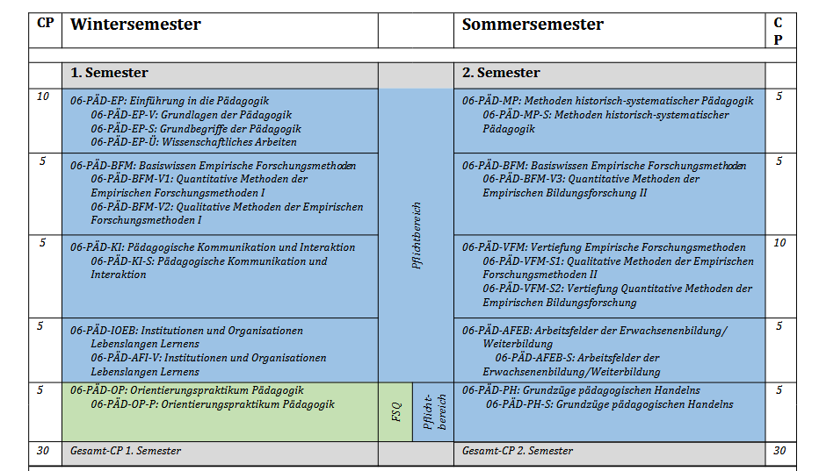
Studienverlaufsplan (SVP): 180er
GOP!!!

Slide 11
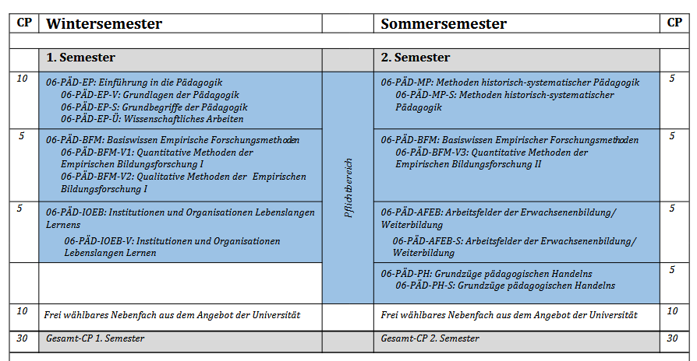
Studienverlaufsplan (SVP): 120er
GOP!!!

Slide 12
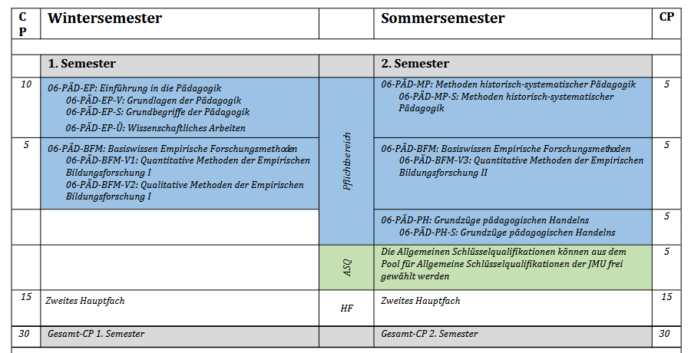
Studienverlaufsplan (SVP): 75er
GOP!!!

Slide 13
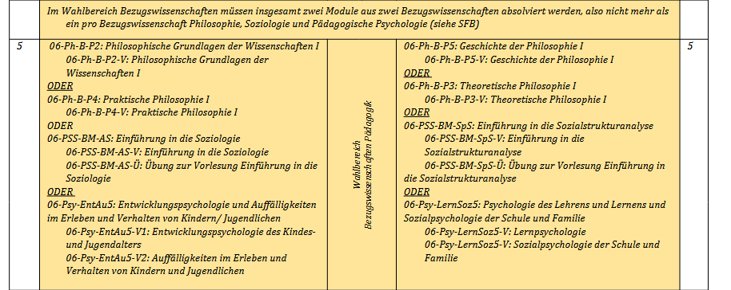
Studienverlaufsplan (SVP) – was ist zu beachten?
Grundlagen- und Orientierungsprüfung (GOP) beachten
Praktikum: Anmeldung, Zeitpunkt
Schlüsselqualifikationen:
  ASQ: 5 ECTS, freie Auswahl Pool Uni Würzburg
  FSQ: 15 ECTS im Hauptfach, fachgebunden
Wahlbereich Bezugswissenschaften für die 180er: es müssen zwei verschiedene Bezugswissenschaften belegt werden
Notes:
Die JMU und das UKW sind gemeinsam die größten Arbeitgeber in Stadt und Region Würzburg.
Mit dem UKW gibt es eine enge personelle Verknüpfung in Forschung und Lehre durch die Professuren in der Medizinischen Fakultät.
Unter „Etat“ fallen die Gelder des Freistaats Bayern sowie die Eigenmittel der Universität. „Drittmittel“ umfasst alles Weitere: Förderungen, Spenden usw.

Slide 14
Studienverlaufsplan (SVP) – was ist zu beachten?
Grundlagen- und Orientierungsprüfung (GOP) beachten
Praktikum: Anmeldung, Zeitpunkt
Schlüsselqualifikationen:
  ASQ: 5 ECTS, freie Auswahl Pool Uni Würzburg
  FSQ: 15 ECTS im Hauptfach, fachgebunden
Wahlbereich Bezugswissenschaften für die 180er: es müssen zwei verschiedene Bezugswissenschaften belegt werden
Notes:
Die JMU und das UKW sind gemeinsam die größten Arbeitgeber in Stadt und Region Würzburg.
Mit dem UKW gibt es eine enge personelle Verknüpfung in Forschung und Lehre durch die Professuren in der Medizinischen Fakultät.
Unter „Etat“ fallen die Gelder des Freistaats Bayern sowie die Eigenmittel der Universität. „Drittmittel“ umfasst alles Weitere: Förderungen, Spenden usw.

Slide 15
Interesse an Zusatzqualifikationen?
Notes:
Die JMU und das UKW sind gemeinsam die größten Arbeitgeber in Stadt und Region Würzburg.
Mit dem UKW gibt es eine enge personelle Verknüpfung in Forschung und Lehre durch die Professuren in der Medizinischen Fakultät.
Unter „Etat“ fallen die Gelder des Freistaats Bayern sowie die Eigenmittel der Universität. „Drittmittel“ umfasst alles Weitere: Förderungen, Spenden usw.

Slide 16

Zusatzqualifikation für Bildung,
Ökologie und Nachhaltigkeit
Ziel: Entwicklung einer verantwortungsbewussten, informierten Haltung zu Themen der Ökologie und Nachhaltigkeit sowie deren Vermittlung im Sinne einer Bildung für nachhaltige Entwicklung
Besonderheiten:
Für Pädagogikstudierende
Vielfalt an Perspektiven durch interdisziplinäres Veranstaltungsprogramm
Regelmäßiges Vernetzungsangebot für Teilnehmende
u. A. praktisches Engagement und Reflexionsbericht als feste Bestandteile
Alle Veranstaltungen und mehr Informationen unter:
Web: https://www.paedagogik.uni-wuerzburg.de/bildungswissenschaft/studium/zusatzqualifikation-bildung-oekologie-und-nachhaltigkeit-boen/
E-Mail: paed-boen@uni-wuerzburg.de

Slide 17
Was gibt es noch zu beachten?
WueCampus: Lehr- und Lernplattform
Wuestudy: Prüfungs- und Seminaranmeldung (voneinander unabhängig)
Seminarbelegung nach Eingang: immer genügend Plätze, allerdings nicht immer zum Wunschtermin
Anmeldungen für Veranstaltungen aus dem ersten Semester teilweise noch bis 10.11.2026 möglich
Unterschiedlicher Beginn der einzelnen Lehrveranstaltungen: in wuestudy genau prüfen
Immer Termine und Fristen beachten! Können nach je nach Fach und Lehrstuhl unterschiedlich sein
Notes:
Die JMU und das UKW sind gemeinsam die größten Arbeitgeber in Stadt und Region Würzburg.
Mit dem UKW gibt es eine enge personelle Verknüpfung in Forschung und Lehre durch die Professuren in der Medizinischen Fakultät.
Unter „Etat“ fallen die Gelder des Freistaats Bayern sowie die Eigenmittel der Universität. „Drittmittel“ umfasst alles Weitere: Förderungen, Spenden usw.

Slide 18
Ein paar letzte Tipps
Bei Fragen: Zuerst auf Homepages/ Studienportal (FAQs, Erstie-Hilfe-Heft, Uni-Seiten) blicken, Zuständigkeiten prüfen und dann Funktionsaccount bzw. Ansprechpartner:in anschreiben
Auf (Online-)Sprechzeiten der Mitarbeiter:innen achten
Vertrauen Sie auf Aussagen von Mitarbeiter:innen, nicht auf Social Media, Gerüchte…
Notes:
Die JMU und das UKW sind gemeinsam die größten Arbeitgeber in Stadt und Region Würzburg.
Mit dem UKW gibt es eine enge personelle Verknüpfung in Forschung und Lehre durch die Professuren in der Medizinischen Fakultät.
Unter „Etat“ fallen die Gelder des Freistaats Bayern sowie die Eigenmittel der Universität. „Drittmittel“ umfasst alles Weitere: Förderungen, Spenden usw.

Slide 19
Haben Sie weitere Fragen?
Studienportal Pädagogik auf WueCampus:
Alle Informationen zum Studiengang
Leitfäden
Praktikumsdatenbank
Aktuelle Nachrichten:
Auf den Websiten der Lehrstühle/ der Professur
Beratung zum Bachelor:
bachelor-paedagogik@uni-wuerzburg.de
Beratung zum Praktikum:
praktikum-paedagogik@uni-wuerzburg.de
Notes:
Die JMU und das UKW sind gemeinsam die größten Arbeitgeber in Stadt und Region Würzburg.
Mit dem UKW gibt es eine enge personelle Verknüpfung in Forschung und Lehre durch die Professuren in der Medizinischen Fakultät.
Unter „Etat“ fallen die Gelder des Freistaats Bayern sowie die Eigenmittel der Universität. „Drittmittel“ umfasst alles Weitere: Förderungen, Spenden usw.

Slide 20
Tutorien

Slide 21
Wie?
Freiwillige Teilnahme
Anmeldung über den WueCampus-Kursraum
(Info kommt per Mail)
TN-Begrenzung ca. 40 Personen pro Sitzung, 3 Gruppen, Nachrückverfahren
TUTORIUM ZUR VORLESUNG
„Grundlagen der Pädagogik“
Was?
Diskussion der Leitfragen aus der Vorlesung
Klausurvorbereitung
Über Inhalte streiten =)

Slide 22
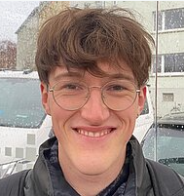
TUTORIUM ZUR VORLESUNG
Tutor: Max Reichert
Master Bildungswissenschaft
Lehrstuhl für Systematische Bildungswissenschaft
Campus Hubland Nord
Oswald-Külpe-Weg 86
97074 Würzburg
Zimmer: 3.013
max.reichert@stud-mail.uni-wuerzburg.de

Slide 23
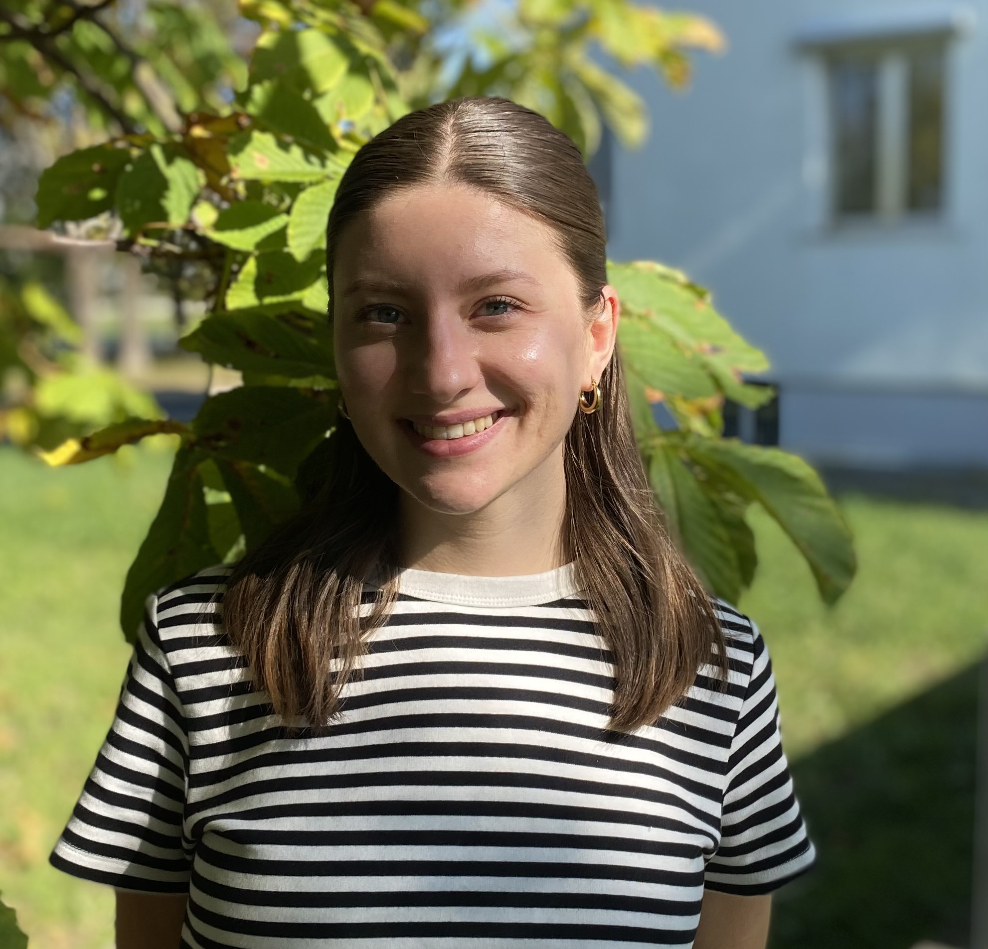
Tutorin: Luisa Müller
Master Bildungswissenschaft
Lehrstuhl für Systematische Bildungswissenschaft
Campus Hubland Nord
Oswald-Külpe-Weg 86
97074 Würzburg
Zimmer: 3.013
luisa.mueller1@uni-wuerzburg.de

Slide 24
Empirische Forschungsmethoden
Quantitative und Qualitative Methoden der Empirischen Bildungsforschung
Lehrstuhl Empirische Bildungsforschung

Slide 25
Was ist ein Tutorium?
Eine Art Übungs- oder Vertiefungsstunde von Studierendem zu Studierendem
Vertieft das Wissen der Vorlesung
Es werden Fragen zur Vorlesung beantwortet
Es hilft, um ein gutes allgemeines Verständnis für die empirische Forschung zu erlangen
Es werden Grundlagentexte besprochen und durchgearbeitet (Texte und VL-Inhalte sind klausurrelevant)

Slide 26
Qualitative Methoden
Lehrstuhl Empirische Bildungsforschung

Slide 27

Qualitative Methoden - Tutorium
Tutor: Philip Döllinger
Lehrstuhl Empirische Bildungsforschung
Campus Hubland-Nord
Oswald-Külpe-Weg 86
D-97074 Würzburg
Zimmer: 02.010
  philip.doellinger@uni-wuerzburg.de

Slide 28
Qualitative Methoden - Tutorium
Termin Tutorium
Wöchentlich donnerstags, 08:00 – 10:00 c.t.
Erste Sitzung: Donnerstag, 12.11. 2026
Bibliotheks- und Seminarzentrum
  Raum 00.211 (Erdgeschoss)

Slide 29
Qualitative Methoden - Tutorium
Termin Tutorium:
Wöchentlich montags, 14:00 – 16:00 c.t.
Erste Sitzung: Montag, 12.11. 2026
Bibliotheks- und Seminarzentrum
  online

Slide 30
Quantitative Methoden
Lehrstuhl Empirische Bildungsforschung

Slide 31

Quantitative Methoden – Tutorium
Tutorin: Emma Ludwig
Lehrstuhl Empirische Bildungsforschung
Campus Hubland-Nord
Oswald-Külpe-Weg 86
D-97074 Würzburg
Zimmer: 02.010
emma.ludwig@uni-wuerzburg.de

Slide 32
Quantitative Methoden –Tutorium
Termin Tutorium:
Wöchentlich donnerstags, 12 – 14 c.t.
Erste Sitzung: Donnerstag, 29.10.2026
Bibliotheks- und Seminarzentrum
Raum 00.211 (Erdgeschoss)

Slide 33
Allgemeine Informationen
Lehrstuhl Empirische Bildungsforschung

Slide 34
Allgemeine Informationen
Teilnahme ist nicht verpflichtend, aber hilfreich
Für alle ohne Platz: Geht in die Vorlesungen!
Wir arbeiten mit der klausurrelevanten Literatur
Wöchentliche Vorbereitung:
Aufgaben bearbeiten, Fragen sammeln,
Texte lesen
Notes:
…oder schreibt eine Mail an die Tutoren, wir führen Wartelisten, daher
Quantitutorium hauptsächlich für 180er
Aber jeder der einen Platz möchte kann sich entweder einschreiben oder eine Mail schreiben.
Während des Semesters bekommt jeder einen Platz zugesichert, der an der Quantivorlesung saß und den Zettel unterschrieben hat

Slide 35
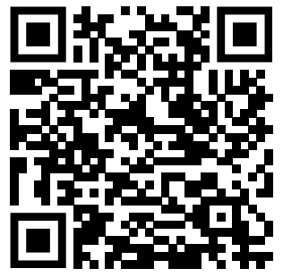
Alle Infos findet ihr auch auf der Homepage des Lehrstuhls für Empirische Bildungsforschung
https://www.paedagogik.uni-wuerzburg.de/bildungsforschung/
Notes:
Bevor ihr alle möglichen Dozierenden anschreibt, schaut auf der Homepage nach

Slide 36

Noch Fragen?
Notes:
Was für Fragen habt ihr noch?
Vielen Dank fürs Zuhören, wir freuen uns auf euch.

Slide 37

Termin vormerken!
Was mache ich nach dem Studium?
Welche pädagogischen Handlungsfelder gibt es?
Was lerne ich im Studium? Wie kann ich mein Wissen auf die Praxis beziehen?
Wo arbeiten Absolvent:innen der Pädagogik?
Was sind Herausforderungen beim Berufseinstieg?
Referent:innen werden über das Studienportal in Kürze bekannt gegeben!

Slide 38

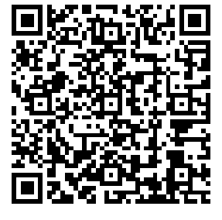

Vielen Dank für Ihre Aufmerksamkeit!
Welche Fragen haben Sie noch?
Alles Wissenswerte unter:
Folgen Sie uns gern auf instagram:

